Slide 1
搜索入门
wtl

Slide 2
简介
百度百科告诉我们：搜索算法是利用计算机的高性能来有目的的穷举一个问题解空间的部分或所有的可能情况，从而求出问题的解的一种方法。
根据它的定义，显然效率比较低下。
较为简单的主要有枚举、深度优先搜索和广度优先搜索三种，在信息学竞赛中有广泛的使用。
虽然效率低，然而我们在竞赛中难免会碰到不会做的题目。这时候，我们就可以用搜索算法打暴力分。甚至有时候加几个剪枝，能获得更多的分数。
同时，在对拍中也经常拿搜索当做标准输出，因为搜索虽然慢，但是正确性是可以保证的，而且比较好打。
当然更高端的搜索有A*等，讲课人太弱所以不会当然不讲。

Slide 3
枚举
即列举问题的所有状态从而寻找符合问题的解的方法。

Slide 4
扫雷
相信大家都玩过扫雷的游戏。那是在一个n*m的矩阵里面有一些雷，要你根据一些信息找出雷来。
这个游戏规则和扫雷一样，如果某个格子没有雷，那么它里面的数字表示和它8连通的格子里面雷的数目。只是棋盘是n×2的，第一列里面某些格子是雷，而第二列没有雷。
由于第一列的雷可能有多种方案满足第二列的数的限制，你的任务即根据第二列的信息确定第一列雷有多少种摆放方案。
10% N=10
100% N=1000000

Slide 5
扫雷
Input
第一行为N，第二行有N个数，依次为第二列的格子中的数。
Output
一个数，即第一列中雷的摆放方案数。
Sample Input
2
1 1
Sample Output
2

Slide 6

扫雷
N=10，直接枚举每个位置是否有雷即可。
那N=1000000呢？

Slide 7
扫雷-题解
我们发现只需要确定第一行有无地雷，这样就能确定第二行。
然后第一、二行都确定下来了，就能确定第三行。以此类推，所有地雷分布情况都能通过枚举第一行的情况确定下来，只需要在推完后对第n+1行做判断，如果第n+1行地雷数不为0，则推错了，推理不成立。记录下推理正确的方案个数即可。
时间复杂度O(2*N)

Slide 8
扫雷plus
相信大家都玩过扫雷的游戏。那是在一个n*m的矩阵里面有一些雷，要你根据一些信息找出雷来。
这个游戏规则和扫雷一样，如果某个格子没有雷，那么它里面的数字表示和它8连通的格子里面雷的数目。只是棋盘是n×3的，第一，三列里面某些格子是雷，而第二列没有雷。
由于第一，三列的雷可能有多种方案满足第二列的数的限制，你的任务即根据第二列的信息确定第一，三列雷有多少种摆放方案。
10% N=10
100% N=1000000

Slide 9

扫雷plus
N=10，直接枚举每个位置是否有雷即可。
那N=1000000呢？

Slide 10
扫雷plus-题解
我们再次发现只需要确定第一行地雷数（0,1,2），这样就能确定第二行。
然后第一、二行都确定下来了，就能确定第三行。以此类推，所有地雷分布情况都能通过枚举第一行的情况确定下来，只需要在推完后对第n+1行做判断，如果第n+1行地雷数不为0，则推错了，推理不成立。记录下推理正确的方案个数即可。
如何计算方案数：
我们发现某行地雷数为0，为2，都只有1种放置方法。而当地雷数为1时，则有2种（10,01），方案数为2^(地雷数为1的行数)。
时间复杂度O（3*N）

Slide 11
广度优先搜索
从初始点开始，根据规则展开第一层节点，并检查目标节点是否在这些节点上，若没有，再将所有的第一层的节点逐一展开，得到第二层节点，如没有，则扩展下去，直到发现目标节点为止。
比较适合求最少步骤或最短解序列的题目。
一般设置一个队列(Queue)，将起始节点放入队列中，然后从队列头取出一个节点，检查是否是目标节点，如不是则进行扩展，将扩展出的所有节点放到队尾，然后再从队列头取出一个节点，直至找到目标节点。
在最短路算法中也有较为广泛的使用。

Slide 12
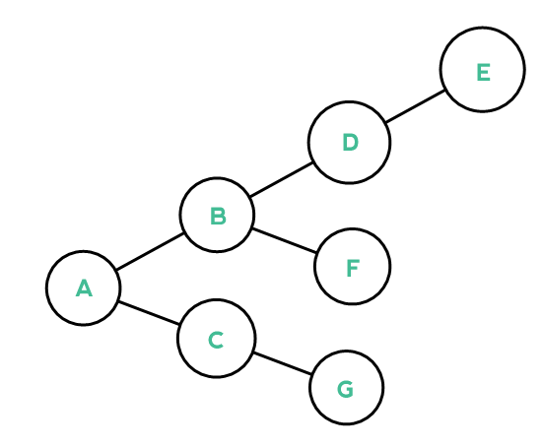
广度优先搜索
如这棵树
从A点开始BFS一遍
顺序应为ABCDFGE
由于讲课人太弱，好像找不到什么例题。。。

Slide 13
深度优先搜索
从初始点扩展出一个节点，然后从这个扩展出的节点继续扩展，重复上述步骤，直到不能扩展或者找到目标节点为止。
一般设置一个栈(Stack) ，将起始节点放入栈中，然后从栈中弹出一个节点，检查是否是目标节点，如不是则进行扩展，将扩展出的所有节点入栈，然后再次从栈顶弹出一个节点，重复操作，直至找到目标节点。
需要注意的是，搜到的第一个解不一定是最优解。

Slide 14
深度优先搜索
如这棵树
从A点开始DFS一遍
顺序应为ABDEFCG

Slide 15
NOIP2015 D1T3 斗地主
牛牛最近迷上了一种叫斗地主的扑克游戏。斗地主是一种使用黑桃、红心、梅花、方片的A到K加上大小王的共54张牌来进行的扑克牌游戏。
在斗地主中，牌的大小关系根据牌的数码表示如下：
3<4<5<6<7<8<9<10<J<Q<K<A<2<小王<大王；
而花色并不对牌的大小产生影响。
每一局游戏中，一副手牌由n张牌组成。游戏者每次可以根据规定的牌型进行出牌，首先打光自己的手牌一方取得游戏的胜利。现在，牛牛只想知道，对于自己的若干组手牌，分别最少需要多少次出牌可以将它们打光。请你帮他解决这个问题。需要注意的是，本题中游戏者每次可以出手的牌型与一般的斗地主相似而略有不同。

Slide 16
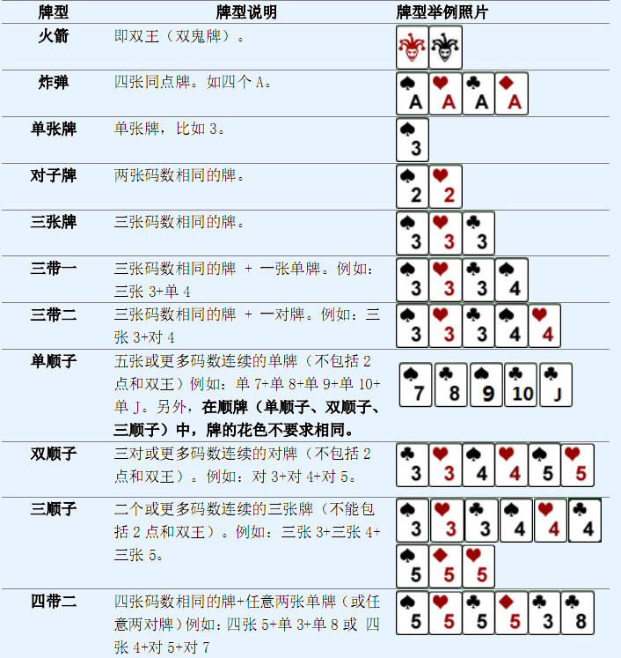
NOIP2015 D1T3 斗地主

Slide 17
NOIP2015 D1T3 斗地主-题解
先把输入的牌类型简化一下：因为花色对于出牌没有任何影响，因此只要忽视掉（除了大小王），然后用一个数组按照牌的大小顺序(3,4,5...A,2,大王,小王)存一下每种牌的数量就行了，这样比较方便。
然后DFS，每个DFS中一种一种判过去。
需要注意的是已经判断过后面的牌型后前面的就不用再判了，因为一定会有另外一种DFS会搜索到这种情况，这个剪枝非常强力。
然后只要不出太大偏差一般都能过掉官方数据。
呃，如果你要问为什么说“一般都能过掉官方数据”，那最好尝试一下：
斗地主“加强”版 http://uoj.ac/problem/151

Slide 18
Thanks for your listening.
Questions are welcomed.

